Slide 1



人教版 必修五
第10课 谈中国诗

Slide 2
作者视窗
钱钟书(1910—1998)，字默存，江苏无锡人。1932年在清华结识杨绛，次年毕业，赴上海光华大学执教。1935年，与杨绛完婚，然后同赴英国留学。两年以后，获博士学位。之后随杨绛赴法国巴黎大学从事研究。1938年，被清华大学破例聘为教授，次年转赴国立蓝田师范学院任英文系主任。1941年，珍珠港事件爆发，被困上海，任教于震旦女子文理学校。抗战结束后，任上海暨南大学外文系教授兼南京中央图书馆英文馆刊《书林季刊》编辑。1949年，回到清华任教，1966年，文化大革命爆发，受到冲击，被派往河南“五七干校”。 1982年起担任中国社科院副院长、院特邀顾问；1998年，在北京逝世。我国现代文学研究家、作家、文学史家和古典文学研究家。“当代第一博学鸿儒。” (夏志清)“我觉得有两种文人：一种是思想型的文人，一种是学者型的文人。钱钟书是属于后者的。”(刘川鄂)
作品有：散文集《写在人生边上》，短篇小说集《人·兽·鬼》，长篇小说《围城》， 学术著作《宋诗选注》《谈艺录》《管锥编》《七缀集》等。

Slide 3
写作背景
本文发表于1945年12月，收入《钱钟书散文》。原稿为英文，是他1945年12月6日在上海对美国人的演讲，后译为中文。本文主要讲解了中国诗与西方诗在形式方面的不同，以及对待中国诗歌和研究中国诗歌的正确态度。既批评中国人由于某些幻觉而对本土文化的妄自尊大，又毫不留情地横扫了西方人由于无知而以欧美文化为中心的偏见。

Slide 4
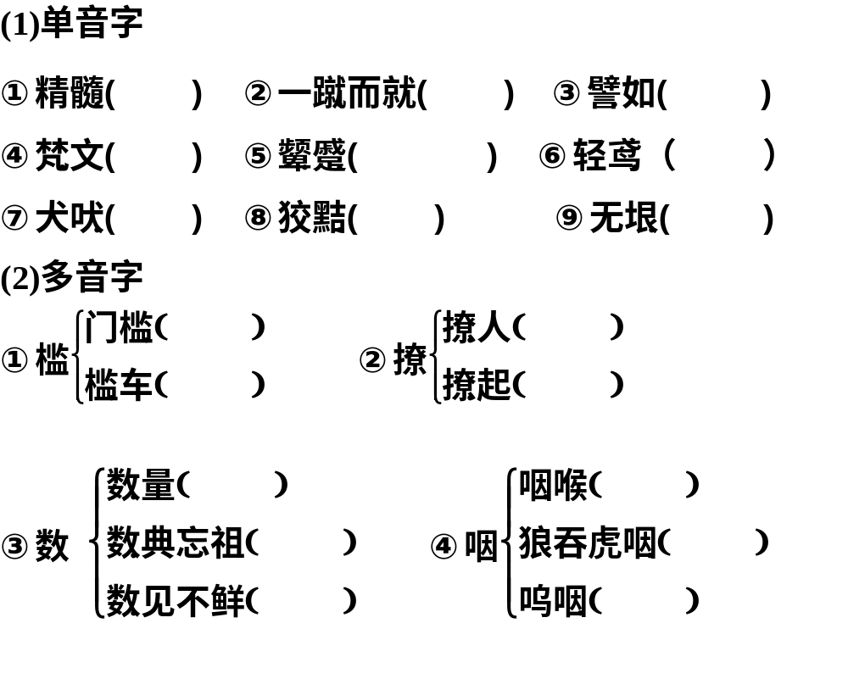
基础梳理·字音识记
suǐ
cù
pì
fàn
pín cù
yuān
fèi
xiá
yín
kǎn
liáo
jiàn
liāo
shù
yān
shǔ
yàn
shuò
yè

Slide 5
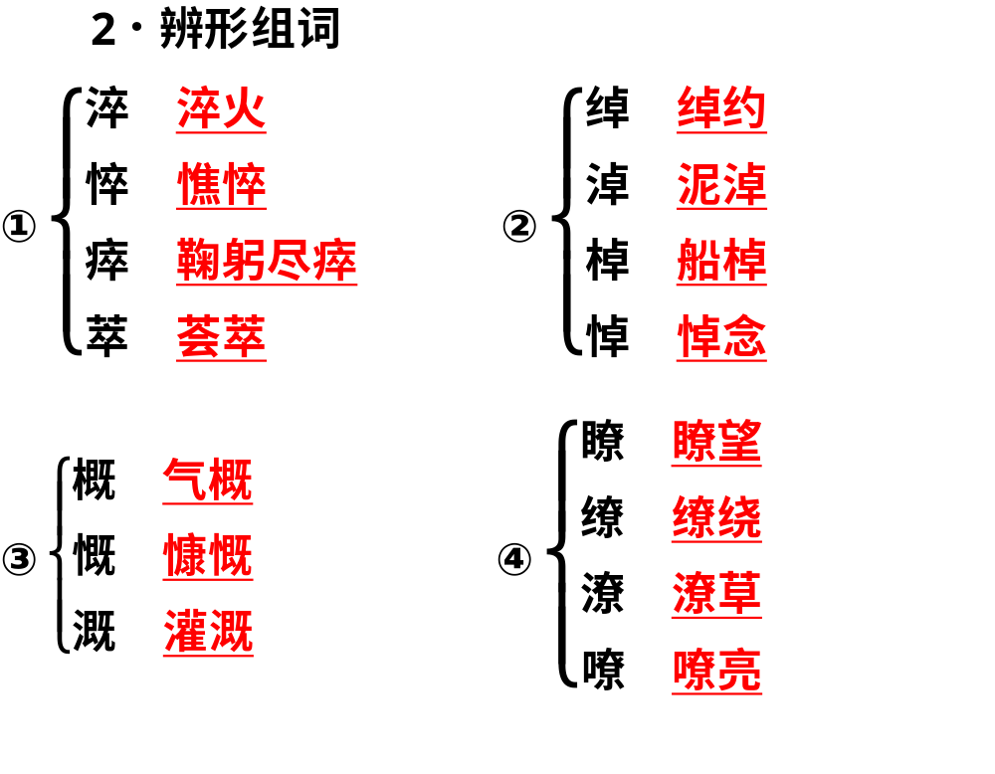
基础梳理·辨形组词

Slide 6
基础梳理·近义词辨析
(1)情调·情趣
辨析：“情调”指情趣格调；“情趣”指志趣，志向或情调趣味。
①白色的服装加上温暖阳光的色调和环境为寒冷的冬季增添了一份别样的情调。
②尽管当日细雨蒙蒙，但前来赏杏的游客依旧络绎不绝，细雨中的银杏别有一番独到情趣，令人流连忘返。
(2)熟悉·熟习
辨析：“熟悉”指知道得很清楚、详细；“熟习”指了解得深透而熟练。
我对张立很熟悉，这不但是因为他对电脑操作技术很熟习，而且很乐于助人。

Slide 7
基础梳理·成语积累
(1)一蹴而就：比喻事情轻而易举，一下子就成功。
(2)数见不鲜：指常常见到，并不新奇。
(3)自相矛盾：比喻一个人说话、行动前后抵触，不一致。
(4)轻鸢剪掠：原意是指像轻盈的老鹰掠过天空。比喻简短轻灵！
(5)回肠荡气：形容文章、乐曲等十分婉转动人。
(6)凌风出尘：指品行高洁，超出一般人。
(7)拔木转石：拔下大树，转动巨石。形容力气极大。
(8)空中楼阁：比喻脱离实际的理论或虚构的事物。
【运用】(1)正在美国康复治疗的飞人刘翔伤口虽已愈合，但腿部肌肉出现萎缩情况，想出战今年的辽宁全运会，几乎不可能，四连冠更成空中楼阁。( √ )
(2)近年来，银行信用卡遭盗刷现象数见不鲜。通过网络等手段盗取持卡人信息以及刷卡消费时录取信用卡信息，成为目前常见的犯罪手段。( √ )
(3)2013年1月4日下午，记者来到中国康复研究中心采访了张丽莉老师，她的回答回肠荡气，“希望我们‘教育强国’的理念能够真正得以实现”。( × )
(4)杨伟带领研发团队，克服了许多难以想象的困难，终于一蹴而就，让我国的第一款隐身战机歼20飞上蓝天。( × )

Slide 8
小组合作
1.与西方诗歌相比，中国诗具有什么样的特点？
【审题】此题考查筛选并整合文中信息的能力。此题的答题区间在第2、3、4、6段，每段可概括出一个特征。
【答案】
第一，中国先有抒情诗，并“一蹴而至崇高的境界，以后就缺乏变化，而且逐渐腐化”。西方诗歌的发展是先有史诗，然后有戏剧诗，最后才有抒情诗。纯粹的抒情诗的精髓和峰极，在中国诗里出现得异常之早，这种“早熟”的代价是“早衰”，以至于影响了中国诗歌的健康发展。
第二，中国诗讲究篇幅短小，“诗体”适配“诗心”的需要。西方也有人主张诗的篇幅越短越好，但他们所谓的“短”的标准比我们所说的“短”要长得多。中国诗追求在简短的篇幅中包含深远的意味。

Slide 9
小组合作
第三，中国诗富于暗示性，西方读者最看重中国诗的这一特征。中国诗的旨趣往往在字面以外，字面不过起诱发和影射作用，诗句的可涵咏价值是很高的。
第四，中国诗“笔力轻淡，词气安和”。中国也有“厚重诗”，但比起西方诗来，还是轻柔得多。作者强调，中国诗并没有特别“中国的”地方，中国诗里有所谓“西洋的”品质，西洋诗里也有所谓“中国的”成分。总之，诗歌的本质特征在不同国别的诗歌作品中是共同的。

Slide 10
小组合作
2.第二段中，“中国诗是早熟的。早熟的代价是早衰”。其中“早熟”和“早衰”分别指什么？分析作者说这一句话的理由。为证明这一观点作者采用了什么论证方法？
【审题】此题考查理解重要词语含义的能力。
据第2段内容，诗的发展是史诗、戏剧诗和抒情诗。中国却是抒情诗“异常 ”，并“一蹴而至崇高的境界，以后就缺乏变化，而且逐渐腐化”。为说明这一点，作者又举了“中国绘画”“中国的逻辑、辩证法”来证明，并说“中国的艺术和思想体构，往往是飘飘凌云的空中楼阁”。
【答案】
“早熟”是指纯粹的抒情诗的精髓和峰极，在中国诗里出现得异常之早；“早衰”指“中国诗一蹴而至崇高的境界，以后就缺乏变化，而且逐渐腐化”。
早
理由：外国诗：史诗-戏剧诗-抒情诗。
中国诗：抒情诗-戏剧诗，无史诗。
论证方法有①类比论证：绘画、逻辑。
②举例论证：中国(唐代)诗歌“一蹴而至崇高的境界……腐化”。 ③比喻论证：“中国的艺术和思想体构，往往是飘飘凌云的空中楼阁。”

Slide 11
小组合作
3．第8段运用了许多精妙的比喻显示出作者特有的幽默和睿智，请说说它们的含意和作用。
文本句 | 比喻句的含意 | 作用
我们不可轻信，好比我们不上“本店十大特色”那种商业广告的当一样
我们一切情感、理智……仿佛病人上了床，浪荡子回到家，出门旅行，目的还是要回家，否则不必牢记着旅途的印象
研究我们的诗准使诸位对本国的诗有更深的领会，正像诸位在中国的小住能增加诸位对本国的爱恋，觉得甜蜜的家乡因远征增添了甜蜜
第8段讲中国诗并没有特别“中国” 的地方，其本质是“诗”，而不是“中国”。所以，“中国文艺或思想的特色” 像“本店十大特色”的广告一样并不可信。
这些比喻来自生活，通俗易懂，用来解释抽象的道理，让人读后有豁然开朗之感！
每逢这类人讲到中国文艺或思想的特色等等，我们不可轻信。
本体
我们一切情感、理智和意志上的追求或企图不过是灵魂的思家病……容许我们的身心在这茫茫漠漠的世界里有个安顿归宿，仿佛病人上了床，浪荡子回到家。
本体
我们一切情感、理智和意志上的追求或企图不过是灵魂上对本国文化的依恋。
喻体
喻体
研究我们的诗准使诸位对本国的诗有更深的体会。
正像

Slide 12
合作探究
1．在论述中国诗的特点时，作者把哪一个特点说得最详细？为什么？
【审题】此题考查鉴赏文章表达技巧的能力。
作者论述中国诗具有含蓄蕴藉、富于暗示这一点用的篇幅最长。在第4段中，作者例举多个诗句来说明中国诗“言有尽而意无穷”，“状难写之景于目前；含不尽之意，见于言外”，富于暗示，给人以无穷的回味。第5段，作者指出“中国诗用疑问语气做结束”应用最多， 能“给你 一个回肠荡气的没有下落，吞言咽理的没有下文”。
【答案】
中国诗具有含蓄蕴藉、富于暗示说得最详细。作者首先说中国诗“言有尽而意无穷”，言在意外，耐人寻味。接着说中国诗往往在无言中蕴含神秘；中国诗喜用疑问句发问引思，令人荡气回肠。
之所以说得最详细，就是要给人一个整体的印象，因为中国诗的含蓄凝练、晦涩难懂的特点是最出名的。

Slide 13
合作探究
2．中国诗是一个深奥的问题，然而作者运用具体的例子和大量丰富生动的比喻，使文章“雅而不奥，俗而不庸”。揣摩下列句子，说说它们的含意和表达作用。
【审题】此题考查理解重要语句的含义的能力。
提示：比喻句，往往生动形象，内涵丰富。所以深受命题者青睐，是学习修辞的重点。怎样解读这类句子呢？
①寻找本体，解释比喻义。②联系语境，概括比喻义。③紧扣主旨，理解比喻义。④体会情感，感悟比喻义。

Slide 14
合作探究
(1)所以，中国诗是早熟的。早熟的代价是早衰。中国诗一蹴而至崇高的境界，以后就缺乏变化，而且逐渐腐化。
这几句话的本体 中国诗”，是指中国诗的发展特点。早熟，是指“纯粹的抒情诗的精髓和峰极，在中国诗里出现得异常之早”；早衰，是指“中国诗一蹴而至崇高的境界，以后就缺乏变化，而且逐渐腐化”(腐化，是对诗的思想内容和艺术价值而言的)。这几句话，借助比喻和比喻中的对比(“早熟”与“早衰”)，从诗歌发展的角度，简要地说明了中国诗的艺术特征和由此产生的负面影响。
虚幻、无根基
高
(2)中国的艺术和思想体构，往往是飘飘凌云的空中楼阁，这因为中国人聪明，流毒无穷的聪明。
凌云
这个句子用“飘飘凌云的空中楼阁”巧妙地比喻了中国艺术和思想体构的“高”，也写出了它没有什么根基。

Slide 15
合作探究
(3)中国诗是文艺欣赏里的闪电战，平均不过两三分钟。比了西洋的中篇诗，中国长诗也只是声韵里面的轻鸢剪掠。
快
短
这两句话里，作者用“闪电战”“轻鸢剪掠”形象地写出了阅读中国诗的“快”和中国诗的“短”。
(4)可是中国诗的“比重”确低于西洋诗；好比蛛丝网之于钢丝网。西洋诗的音调像乐队合奏，而中国诗的音调比较单薄，只像吹着芦管。
这一连串的比喻，使人很直观地了解作者要阐明的“中国诗笔力轻淡”这一观点。

Slide 16
合作探究
3．有人认为课文最后一段是赘笔，你是怎么认为的？请简要说明理由。
【审题】此题考查探究作者观点的能力。
【答案】
结尾作者暗示说，中国诗不过就是中国诗罢了。如果你并不打算了解它，那么，它也就公说公有理了。就好像人们对待巴儿狗一样。所以最好的办法还是回到诗的本身。如果你不信这一套，就让哈巴儿狗“磨快牙齿，咬那些谈中西本位文化的人”。所以，只有把中国诗放在一个对比的天平上才能得出公正的结论。这样又回到了文章的开头。
这一段是不可或缺的。它是在做总结，得出文章的结论：“中国诗只是诗，它该是诗，比它是‘中国的’更重要”“中国诗里有所谓‘西洋的’品质，西洋诗里也有所谓‘中国的’成分”。指出中国诗与外国诗虽有具体特征的差别，但没有本质的不同，反对中西本位文化论。建议读者从比较文学的角度研究中国诗，从而深刻理解本国诗歌。

Slide 17
写法迁移
请以“逆境成才”为话题，运用类比论证法写200字左右的短文。
所谓类比，就是借助读者熟悉的材料进行由此及彼的推理，来论证文章的观点。类比论证的好处，在于这些材料的本身的生动有趣及其哲理性，会使文章的观点鲜明深刻，而且生动引人。在运用类比论证时，要注意：①引用材料要完整简洁；②分析材料要善于揭示，一语破的，一针见血。
逆境成才，风雨的洗礼可以让心更加坚韧。胡杨树在缺水、缺肥的环境下，不得不把自己的根一直扎到地底下的泉源中去，有这么深的根，怎能轻易被风刮倒？中国著名作家吴敬梓在家徒四壁、三餐难继的情况下坚持创作，最后便有了享誉文坛的《儒林外史》；贝多芬耳聋后坚持创作，才有了《命运交响曲》；黑泽明在跌入人生低谷后不停创作反思，终在七十岁时于戛纳电影节中获得大奖。如果说成功后的花环最艳，那我说成功前的风雨最美，因为是它激发了“胡杨树”委靡的心，给了“胡杨树”扎根深处的勇气。

